Slide 1
Omhändertagande av idrottsskador för ungdomsledare
Jacob Isacson, AT-läkare

Slide 2
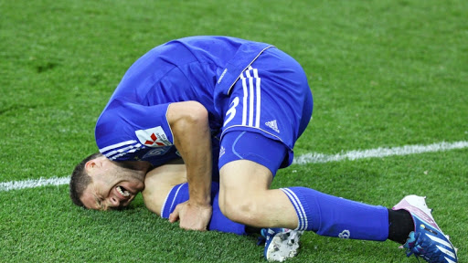
Disposition
Sårskador
Olyckor/traumatiska skador
Mjukdelsskador
Huvudskador och hjärnskakning
Infektion och idrott

Slide 3
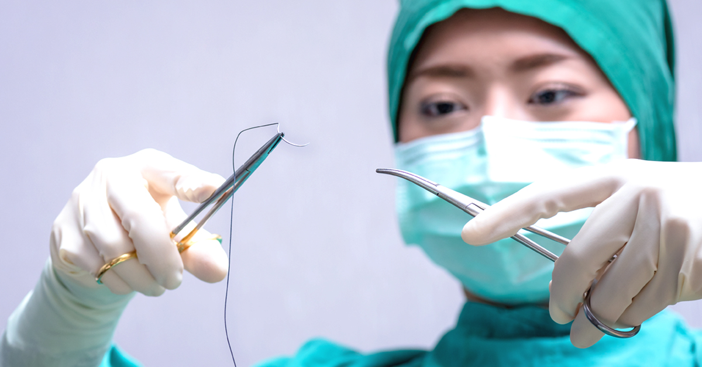
Sårskador
Allmänt om sår
Rengör så fort som möjligt för att få snabbast möjliga läkning med minimal ärrvävnad, dessutom minskas risken för eventuellt funktionsbortfall.
Skrubbsår
Noggrann rengöring med vatten och tvål (om du inte har tillgång till rent vatten använd klorhexidin). Plocka bort grus och smuts med pincett. Till små sår räcker plåster men till större är det oftast bättre med kompress.
Skärsår
Tvätta noggrant. För ihop sårkanterna med stripes, sårtejp eller plåster. Om skärsåret är mer än någon centimeter långt, glipar mer än ett par millimeter eller sitter i ansiktet så kan såret behöva sys.
Notes:
Har man sår på händerna räcker det oftast att tvätta dem i handfatet. Annars kan man spola i duschen.
Man tror ofta att man ska använda stora kompresser över sår, men man ska använda så små kompresser som möjligt. Såren ska naturligtvis täckas, men mindre kompresser ger högre tryck vilket har mer blodstillande effekt.

Slide 4
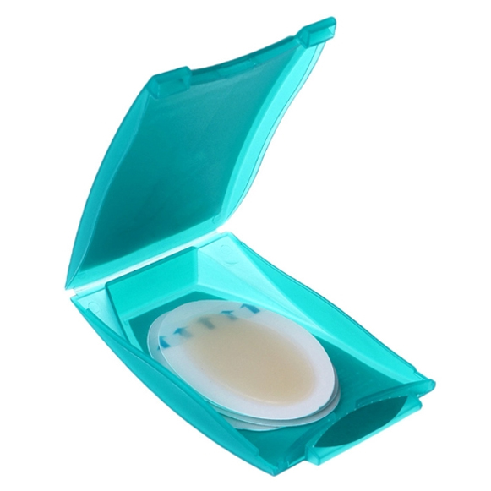
Sårskador
Skavsår
Orsakas av nötning eller tryck. Sätt på en ”extra hud” (skavsårsplåster/leukoplast). Om idrottaren har fått en blåsa, ta inte hål på den på grund av infektionsrisken.
Nageltrång
Håll rent, klipp naglarna ordentligt och låt tårna lufta mycket. Ta gärna hjälp av en fotvårdare för att ta bort nageltrånget och som kan lära idrottaren hur man skall hålla rent.
OBS: Använd handskar vid hantering av blod.
Sår som blir röda, svullna, ömma kan vara infekterade. Då ska de tvättas ofta och man kan behöva söka vård.

Slide 5
Olycksfall/traumatiska skador
Traumatiska skador kallas de skador som uppstår av yttre våld.
Frakturer
Frakturer är skelettskador som uppstår vid direkt våld (till exempel ett slag eller spark mot ett ben) eller indirekt våld (till exempel fastnar med foten och faller så illa att benet bryts). Vid misstanke om skelettskada skall du:
fixera den skadade kroppsdelen
lägga den skadade kroppsdelen i högläge
förbereda transport till sjukhus där skadan röntgas och åtgärdas.
Luxation (dragen ur led)
Leder ska dras rätt av läkare.

Slide 6
Tandskador
Alla tandskador skall undersökas av tandläkare. En tand som slagits ut kan eventuellt räddas om roten är hel. Sök tandläkare.
Ögonskador
Om ett öga är ordentligt rött, värker och där synen är avsevärt nedsatt skall vård sökas. Detsamma gäller vid större sårskador och kraftigare blödningar i ögonlocken och huden runt ögat.
Skador mot buken
Om man utsatts för trubbigt våld mot buken och misstanke finns för bukskada ska sjukhus uppsökas för vidare undersökning och observation.

Slide 7
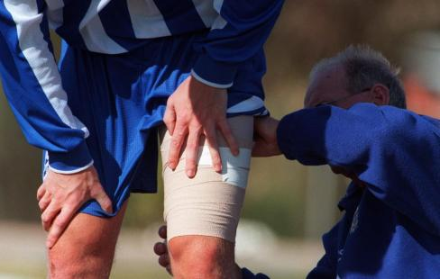
Mjukdelsskada
Vanligast att skada fotled, knä eller baksida lår.
Blödning och svullnad.
För att hindra detta: PRICE-metoden
Protection = Undvik ytterligare trauma.
Rest = Avsluta aktiviteter, vila.
Ice = Kylbehandla i episoder om 10 minuter. Aldrig direkt mot huden.
Compression = Hårt förband en kort stund, därefter något lösare.
Elevation = Högläge i minst 30 minuter och så ofta som möjligt under efterföljande dygn.

Slide 8
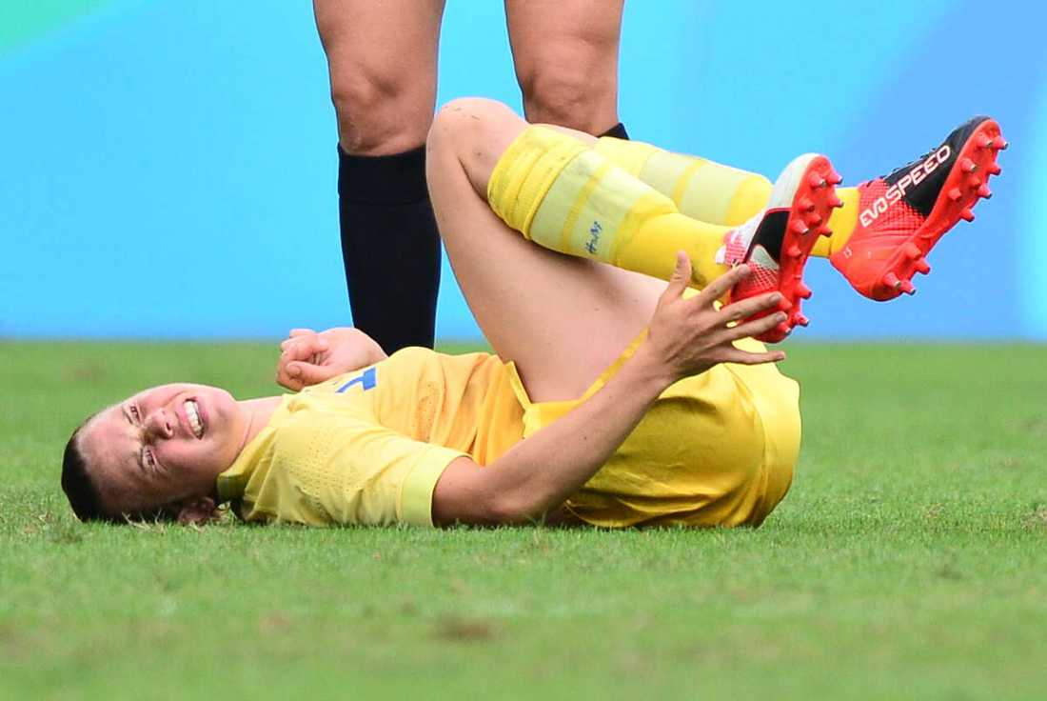
Fotledsstukning
https://www.youtube.com/watch?v=DBkY36_F7zQ

Slide 9
Huvudskada
Hjärnskakning definieras som kortvarig medvetslöshet och/eller minneslucka direkt efter skalltrauma.
Svenska fotbollförbundets riktlinjer:
Spelaren ska omedelbart avbryta pågående aktivitet. Detta gäller även vid vad som kan uppfattas som lättare våld mot huvudet .
Spelaren förflyttas sedan till omklädningsrummet för observation. Är förloppet komplikationsfritt kan spelaren sändas hem. Den skadade får dock inte lämnas ensam under åtminstone de första 12 timmarna.
Det är tillåtet att vid värk ta någon form av smärtstillande, förslagsvis preparat av paracetamol-typ exempelvis Alvedon® eller Panodil®.
Om den skadade har varit medvetslös eller har en längre minneslucka bör han/hon sändas till närmaste akutmottagning.

Slide 10
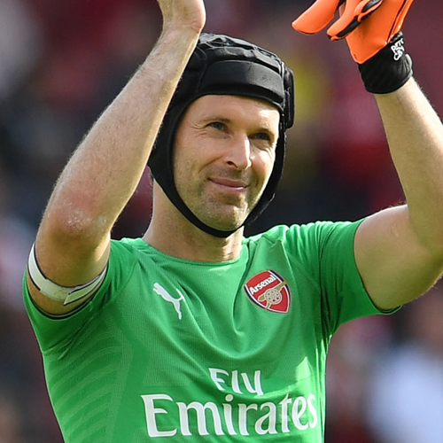
Fortsatt omhändertagande av huvudskada
Spelaren ska till sjukhus om något av följande tillstöter:
sänkt medvetande
svaghet i armar eller ben
tilltagande huvudvärk
kräkningar
förvirring
kramper

Slide 11
Återgång till träning efter skallskada
För vuxna (äldre än 16-17 år) finns det riktlinjer för återgång, den så kallade hjärntrappan.
För barn finns det inga generellt accepterade riktlinjer.
För barn ska man vara mer försiktig och återgången till idrott bör ske långsammare än för vuxna.

Slide 12
Hjärntrappan
Steg 1 – Hjärnvila: Ingen aktivitet.
Steg 2 – Lätt träning: Promenader, lätt joggning och cykling.
Steg 3 – Teknikträning: Delta i uppvärming, passnings- och teknikövnigar.
Steg 4 – Träning utan kroppskontakt: Full belastning, men undvika risksituationer. Lätt styrketräning tillåts.
Steg 5 – Full träning.
Steg 6 – Återgång till match. Detta beslut bör tas tillsammans med medicinsk personal.
Notes:
Minst 24 timmar av symptomfrihet innan fysisk aktivitet påbörjas.
• Minst 24 timmar mellan de olika stegen.
• Spelaren skall vara symptomfri för att få fortsätta hjärntrappan till nästa steg.
• Om spelaren får symptom under/efter ett steg, skall man avvakta till symptomen är borta. När spelaren blivit symptomfri igen påbörjas ny 24 timmars vila. Efter detta återupprepas det föregående steg som tidigare klarats av utan symptom.

Slide 13
Infektion och idrott
Vid infektioner som förkylning, med eller utan feber:
hjärtats förmåga nedsatt
nedsatt koordination
nedsatt styrka
Detta gör att risken för andra skador ökar.
Även ökad risk för att själva infektionen blir värre och ökad risk för följdsjukdomar som hjärtmuskelinflammation.
Träna aldrig med feber. Vila ett dygn efter att febern har släppt.

Slide 14
Fortsatt läsning
ABC om Fotledsdistorsion, Läkartidningen 08/2014
Svenska fotbollförbundets nya riktlinjer för huvudskador: HJÄRNSKAKNING INOM FOTBOLLEN Nya riktlinjer för handläggning
Idrottsskadeguiden: Information om över 75 olika idrottsskador och filmer på olika tejpningar http://idrottsskadeguiden.se/idrottsskador/

